Slide 1
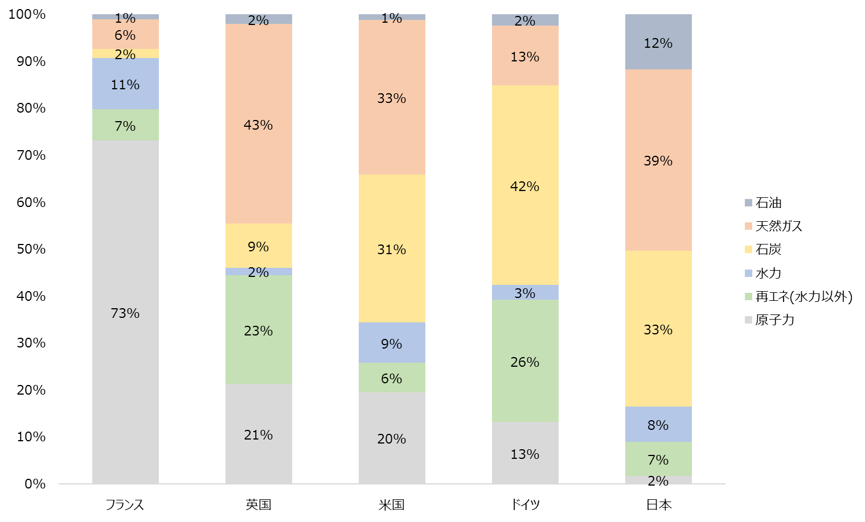
非化石
（9.0）
（5.7）
（3.4）
（3.2）
（1.8）

